Slide 1
変数が隣接しない正規パターンにより 定義される言語の有限和に対するコンパクト性
LAシンポジウム（2024年2月19日(月)13:10～15:00）
武田直人¹ 内田智之¹ 正代隆義^{２}
松本哲志^{３} 鈴木祐介¹ 宮原哲浩¹
広島市立大学大学院情報科学研究科
福岡工業大学情報工学部情報工学科
東海大学理学部情報数理学科

Slide 2
発表の流れ
1 | 背景と目的
2 | 準備
3 | 正規パターン集合のコンパクト性
4 | 非隣接変数正規パターン集合のコンパクト性
5 | まとめ

Slide 3
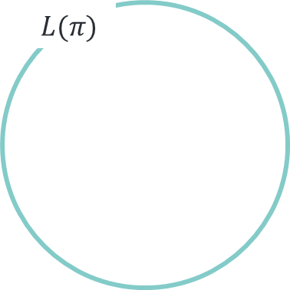
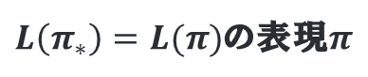
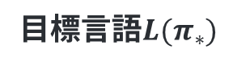
1. 背景と目的 ①
深層学習は内部構造が理解しづらく，予測根拠が不明であることが多い学習モデルである．
近年，このブラックボックス型の学習モデルから，予測根拠を人間に理解可能なモデルで可視化し，高い信頼性が要求される分野に応用しようという研究が盛んに行われている．
我々は論文[1]で，自然言語処理で広く利用されている深層学習モデルであるLSTMに対し，自然言語のモデルであるパターン言語に対する質問学習アルゴリズムを応用した可視化手法を提案した．
予測根拠を1つのパターン言語のみで表現することは，難しい場合が多いため，パターン言語の有限和に拡張していくことは重要である．本研究では，パターン言語の有限和について考える．
目標言語$L(π_{∗})$
正例＋
所属性質問
予測根拠
$L\left(π_{∗}\right)=L(π)$の表現$π$
予測根拠を知りたい !
[1] 武田直人 他,「線形パターンの質問学習アルゴリズムによる深層学習モデルの予測根拠の可視化」, 2022年度人工知能学会全国大会(第36回), (2022).
Notes:
背景として，深層学習モデルは内部構造が理解しずらく，予測根拠が不明であるブラックボックス型の学習モデルとして知られています．
近年，このブラックボックス型の学習モデルから，予測根拠を人間に理解可能なモデルで可視化し，高い信頼性が要求される分野に応用しようという研究が盛んに行われています．
私たちは，自然言語処理で広く利用されている深層学習モデルLSTMに対し，自然言語のモデルであるパターン言語に対する質問学習アルゴリズムを応用した可視化手法を提案しました．
目標言語L(π*)を表現できるようなL(π)の正規パターンπを出力します．
予測根拠を1つのパターン言語のみで表現することは，難しい場合が多いため，複数のパターン言語の和に拡張していくことが重要である．
よって，本論文では，パターン言語の有限和について考える．

Slide 4
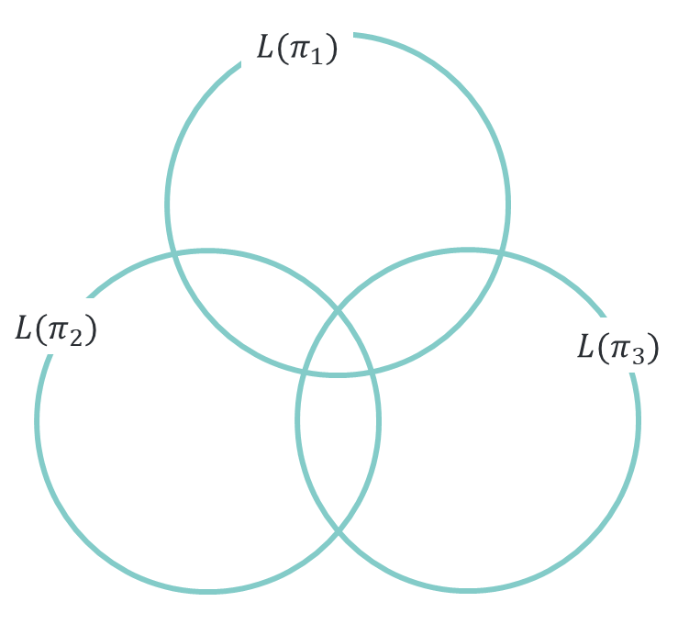
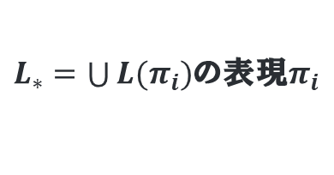

1. 背景と目的 ①
深層学習は内部構造が理解しづらく，予測根拠が不明であることが多い学習モデルである．
近年，このブラックボックス型の学習モデルから，予測根拠を人間に理解可能なモデルで可視化し，高い信頼性が要求される分野に応用しようという研究が盛んに行われている．
我々は論文[1]で，自然言語処理で広く利用されている深層学習モデルであるLSTMに対し，自然言語のモデルであるパターン言語に対する質問学習アルゴリズムを応用した可視化手法を提案した．
予測根拠を1つのパターン言語のみで表現することは，難しい場合が多いため，パターン言語の有限和に拡張していく．本研究では，パターン言語の有限和について考える．
目標言語$L_{∗}$
正例＋
所属性質問
予測根拠
$L_{∗}=\bigcup{L(π_{i})}$の表現$π_{i}$
予測根拠を知りたい !
[1] 武田直人 他,「線形パターンの質問学習アルゴリズムによる深層学習モデルの予測根拠の可視化」, 2022年度人工知能学会全国大会(第36回), (2022).
Notes:
背景として，深層学習モデルは内部構造が理解しずらく，予測根拠が不明であるブラックボックス型の学習モデルとして知られています．
近年，このブラックボックス型の学習モデルから，予測根拠を人間に理解可能なモデルで可視化し，高い信頼性が要求される分野に応用しようという研究が盛んに行われています．
私たちは，自然言語処理で広く利用されている深層学習モデルLSTMに対し，自然言語のモデルであるパターン言語に対する質問学習アルゴリズムを応用した可視化手法を提案しました．
目標言語L(π*)を表現できるようなL(π)の正規パターンπを出力します．
予測根拠を1つのパターン言語のみで表現することは，難しい場合が多いため，複数のパターン言語の和に拡張していくことが重要である．
よって，本論文では，パターン言語の有限和について考える．

Slide 5
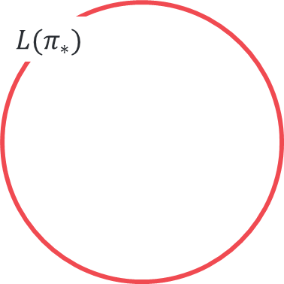
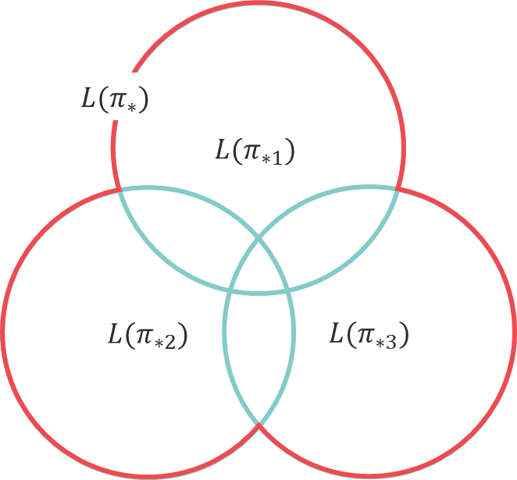

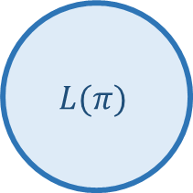
1. 背景と目的 ①
正例＋
所属性質問
$$L(π)$$
正規パターン言語の有限和の場合，1つの正規パターン言語の場合と比べて，同定することが難しい．
？
目標言語$L(π_{∗})$と一致する$L(π)を$生成する正規パターン$π$を獲得する．

Slide 6
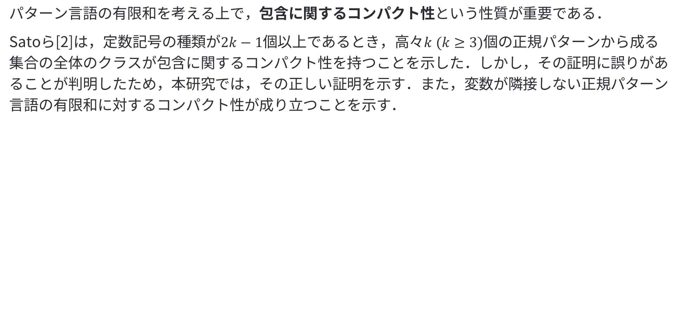
1. 背景と目的 ②
パターン言語の有限和を考える上で，包含に関するコンパクト性という性質が重要である．
Satoら[2]は，定数記号の種類が$2k−1$個以上であるとき，高々$k (k≥3)$個の正規パターンから成る集合の全体のクラスが包含に関するコンパクト性を持つことを示した．しかし，その証明に誤りがあることが判明したため，本研究では，その正しい証明を示す．また，変数が隣接しない正規パターン言語の有限和に対するコンパクト性が成り立つことを示す．
目的
1
Satoら[2]の結果に対する根拠の誤りを修正し，新しく補題を与え証明する．
2
非隣接変数正規パターンを定義し，コンパクト性の条件が成り立つことを示す．
[2] M.Sato et al., Characteristic sets for unions of regular pattern languages and compactness, in Proc. ALT ’98, LNAI 1501, pp. 220-233, (1998)
Notes:
パターン言語の有限和への拡張を考えるうえで，包含に関するコンパクト性という性質が重要である．
また，コンパクト性を持つことを示すために，特徴集合が重要な役割を果たす．（正規パターン言語の有限和を正例から同定する）

Slide 7
発表の流れ
1 | 背景と目的
2 | 準備
3 | 正規パターン集合のコンパクト性
4 | 非隣接変数正規パターン集合のコンパクト性
5 | まとめ

Slide 8
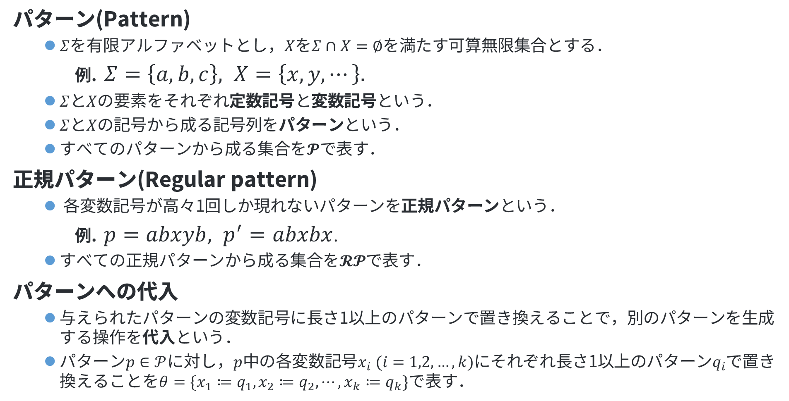
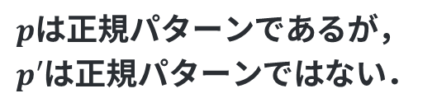
2. 準備 – 正規パターン
パターン(Pattern)
$Σ$を有限アルファベットとし，$X$を$Σ∩X=∅$を満たす可算無限集合とする．
例. $Σ=\left\{a, b,c\right\}, X=\left\{x,y,⋯\right\}.$
$Σ$と$X$の要素をそれぞれ定数記号と変数記号という．
$Σ$と$X$の記号から成る記号列をパターンという．
すべてのパターンから成る集合を$𝓟$で表す．
正規パターン(Regular pattern)
各変数記号が高々1回しか現れないパターンを正規パターンという．
例. $p=abxyb, p^{′}=abxbx$.
すべての正規パターンから成る集合を$𝓡𝓟$で表す．
パターンへの代入
与えられたパターンの変数記号に長さ1以上のパターンで置き換えることで，別のパターンを生成する操作を代入という．
パターン$p∈𝒫$に対し，$p$中の各変数記号$x_{i} (i=1,2,…,k)$にそれぞれ長さ1以上のパターン$q_{i}$で置き換えることを$θ=\{x_{1}≔q_{1}, x_{2}≔q_{2}, ⋯, x_{k}≔q_{k}\}$で表す．
$p$は正規パターンであるが，
$p′$は正規パターンではない．
Notes:
ΣとXをそれぞれ有限アルファベット，可算無限集合とし，Σの要素を定数記号，Xの要素を変数記号とする．
ΣとXの記号からなる記号列をパターンという．
各変数記号が高々1回しか現れないパターンを正規パターンという．
例では，pは正規パターン，p’は変数記号xが2回現れているので正規パターンではない．
与えられたパターンの変数に長さ1以上のパターンを代入することで，別のパターンを生成できる．
パターンpに対し，p中の各変数記号xiにそれぞれ長さ1以上のパターンqiを代入することをθ={x1:=q1,…,xk=qk}で表す．

Slide 9

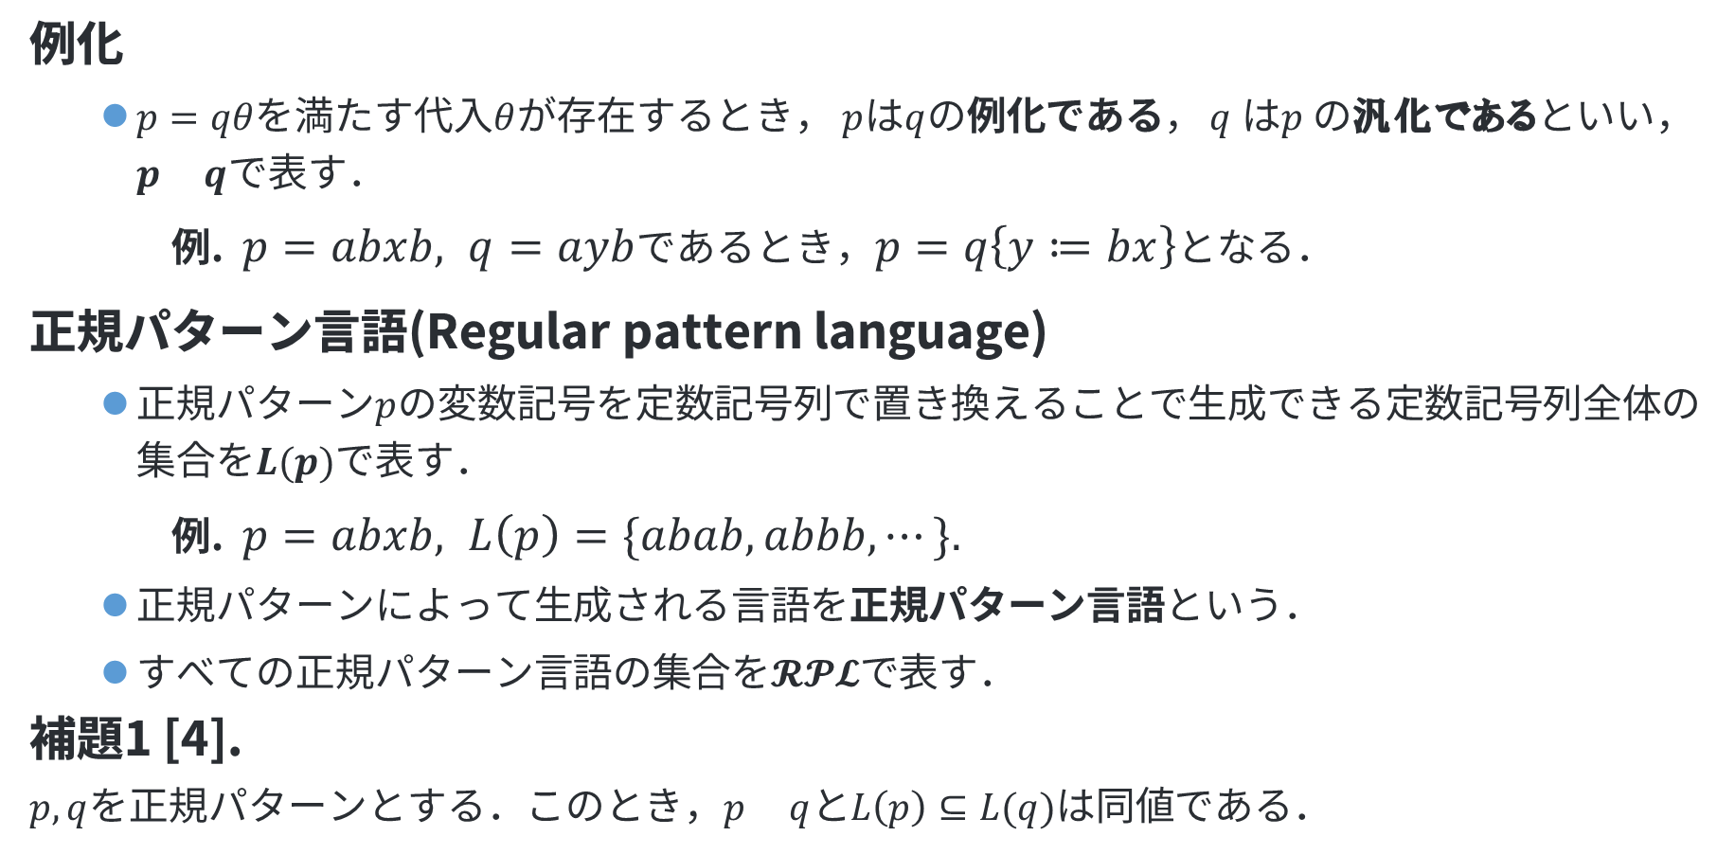
2. 準備 – 正規パターン言語
例化
$p=qθ$を満たす代入$θ$が存在するとき， $p$は$q$の例化である， $q$ は$p$の汎化であるといい，$p q$で表す．
例. $p=abxb, q=ayb$であるとき，$p=q\left\{y≔bx\right\}$となる．
正規パターン言語(Regular pattern language)
正規パターン$p$の変数記号を定数記号列で置き換えることで生成できる定数記号列全体の集合を$L(p)$で表す．
例. $p=abxb, L\left(p\right)=\{abab,abbb,⋯\}.$
正規パターンによって生成される言語を正規パターン言語という．
すべての正規パターン言語の集合を$𝓡𝓟𝓛$で表す．
補題1 [4].
$p,q$を正規パターンとする．このとき，$p q$と$L\left(p\right)⊆L(q)$は同値である．
[4] Y.Mukouchi, Characterization of pattern languages, in Workshop ALT’91, Ohmusha, pp. 93-104 (1991)
Notes:
p=qθを満たす，すなわち，qの変数記号を代入することで，pが表現できる場合，pはqの例化であると言い，p<=qで表す．
例を見てもらうと分かりやすいと思います．
正規パターンpに変数記号を定数記号列で置き換えることで生成できる定数記号列全体の集合をL(p)と定義する．
補題1として，p,qが正規パターンである時，p<=qならばその時に限りL(p)はL(q)の部分集合であることが言える．

Slide 10
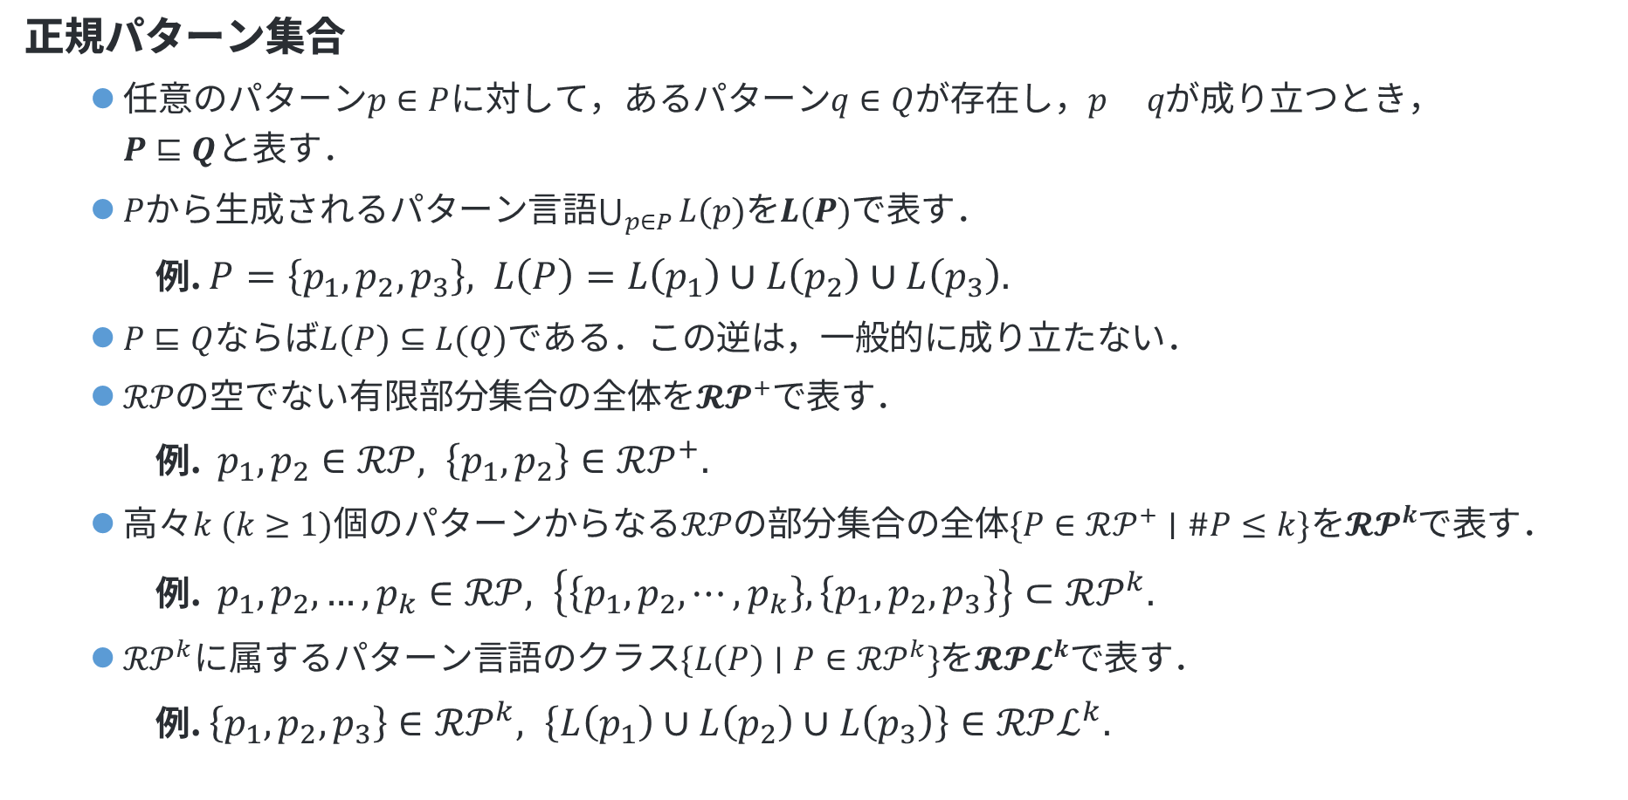
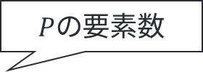
2. 準備 – 正規パターン集合
正規パターン集合
任意のパターン$p∈P$に対して，あるパターン$q∈Q$が存在し，$p q$が成り立つとき， $P⊑Q$と表す．
$P$から生成されるパターン言語$\bigcup_{p∈P}{L(p)}$を$L(P)$で表す．
例. $P=\left\{p_{1},p_{2},p_{3}\right\}, L\left(P\right)=L\left(p_{1}\right)∪L\left(p_{2}\right)∪L\left(p_{3}\right).$
$P⊑Q$ならば$L\left(P\right)⊆L(Q)$である．この逆は，一般的に成り立たない．
$ℛ𝒫$の空でない有限部分集合の全体を$𝓡𝓟^{+}$で表す．
例. $p_{1},p_{2}∈ℛ𝒫, \left\{p_{1},p_{2}\right\}∈ℛ𝒫^{+}.$
高々$k (k≥1)$個のパターンからなる$ℛ𝒫$の部分集合の全体$\{P∈ℛ𝒫^{+}∣\#P≤k\}$を$𝓡𝓟^{k}$で表す．
例. $p_{1},p_{2},…,p_{k}∈ℛ𝒫, \left\{\left\{p_{1},p_{2},⋯,p_{k}\right\},\left\{p_{1},p_{2},p_{3}\right\}\right\}⊂ℛ𝒫^{k}.$
$ℛ𝒫^{k}$に属するパターン言語のクラス$\{L\left(P\right)∣P∈ℛ𝒫^{k}\}$を$𝓡𝓟𝓛^{k}$で表す．
例. $\left\{p_{1},p_{2},p_{3}\right\}∈ℛ𝒫^{k}, \left\{L\left(p_{1}\right)∪L\left(p_{2}\right)∪L\left(p_{3}\right)\right\}∈ℛ𝒫ℒ^{k}.$
$Pの$要素数
Notes:
次に，正規パターン集合を対象に考えていくと，任意のPに属するパターンpに対して，あるQに属するパターンqが存在し，p<=qが成り立つとき，P square subset equal Qと表す．
P sqsubseteq QならばL(P)subseteqL(Q)である．この逆は一般的に成り立たない．

Slide 11
発表の流れ
1 | 背景と目的
2 | 準備
3 | 正規パターン集合のコンパクト性
4 | 非隣接変数正規パターン集合のコンパクト性
5 | まとめ
Notes:
次にメインであるコンパクト性について説明します．

Slide 12
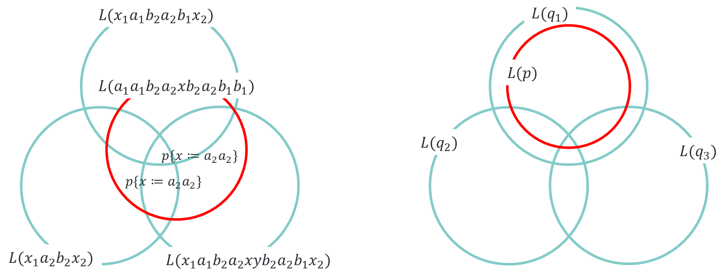
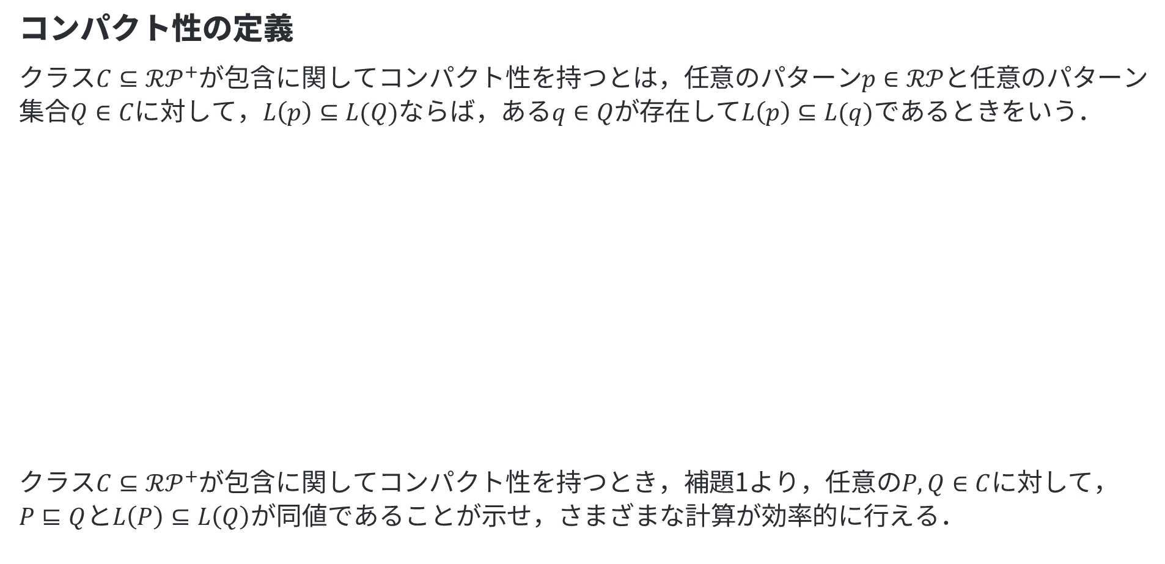
3. 正規パターン集合のコンパクト性
コンパクト性の定義
クラス$C⊆ℛ𝒫^{+}$が包含に関してコンパクト性を持つとは，任意のパターン$p∈ℛ𝒫$と任意のパターン集合$Q∈C$に対して，$L\left(p\right)⊆L(Q)$ならば，ある$q∈Q$が存在して$L\left(p\right)⊆L(q)$であるときをいう．
クラス$C⊆ℛ𝒫^{+}$が包含に関してコンパクト性を持つとき，補題1より，任意の$P,Q∈C$に対して， $P⊑Q$と$L\left(P\right)⊆L\left(Q\right)$が同値であることが示せ，さまざまな計算が効率的に行える．
包含に関してコンパクト性を持たない
包含に関してコンパクト性を持つ
Notes:
コンパクト性の定義は，～です．
右のように，L(p)がL(q1),L(q2)といった言語の部分集合となるという事です．
RP+の部分集合であるクラスCが包含に関する，コンパクト性を持つとき，補題1より，任意のP,Qに対して，P sqsubseteq Qならばその時に限り，L(P)がL(Q)の部分集合であることが示せ，さまざまな計算が効率的に行えることが知られています．

Slide 13
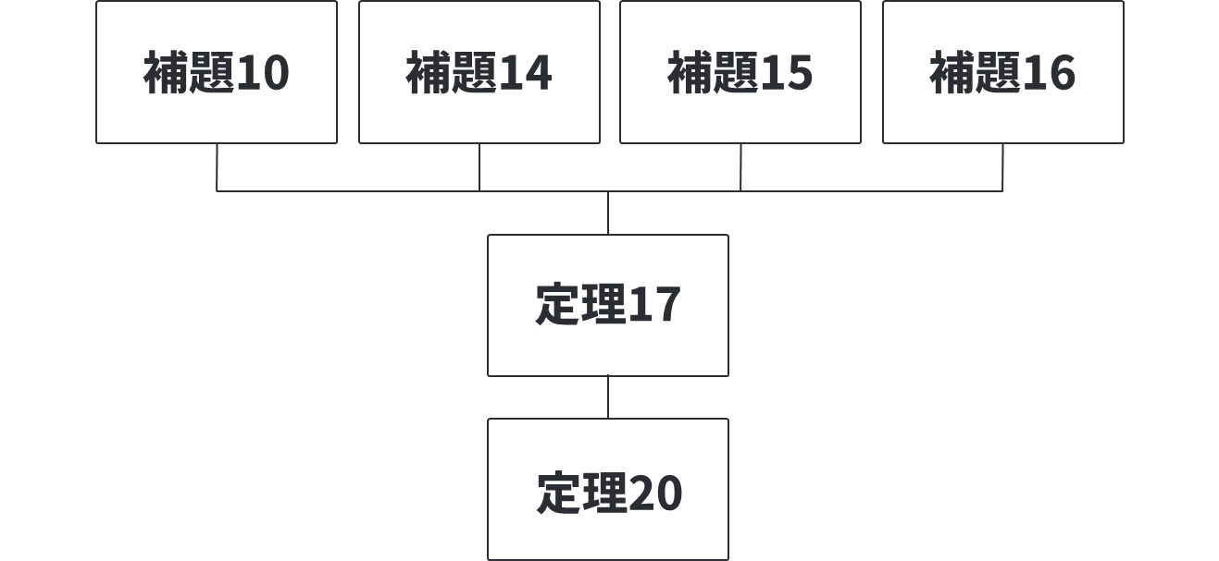
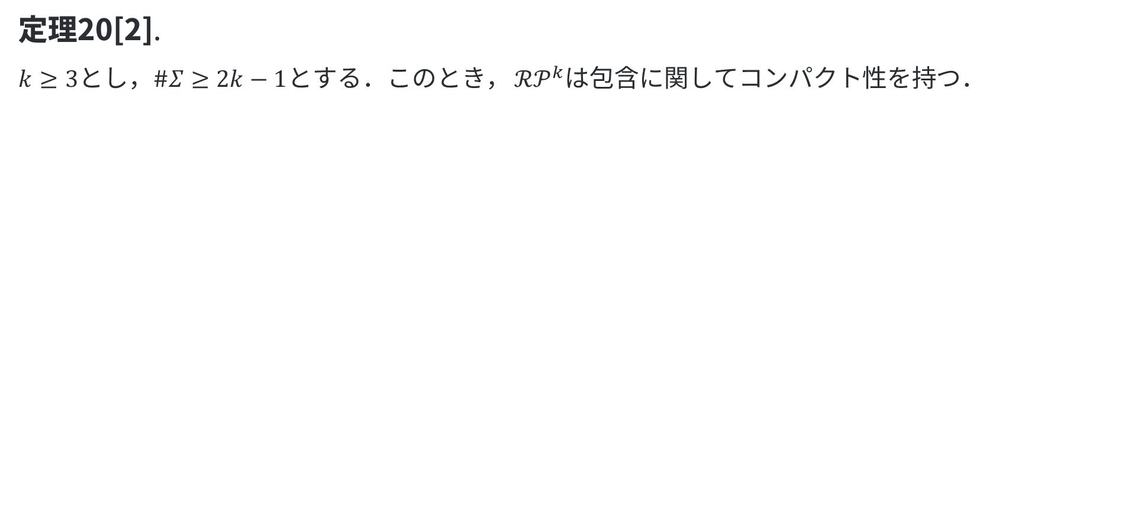
3. 正規パターン集合のコンパクト性
定理20[2].
$k≥3$とし，$\#Σ≥2k−1$とする．このとき， $ℛ𝒫^{k}$は包含に関してコンパクト性を持つ．
定数記号の数
$ℛ𝒫^{k}:$高々$k (k≥1)$個のパターンからなる$ℛ𝒫$の部分集合の全体.
[2] M.Sato et al., Characteristic sets for unions of regular pattern languages and compactness, in Proc. ALT’98,, LNAI 1501, pp.220-233, (1998).
Notes:
Satoらはこの定理17をこれらの補題を用い，証明を行っています．
しかし，補題14と補題16に反例が存在するため，その証明は誤りがあることが判明しました．

Slide 14
3. 正規パターン集合のコンパクト性
定理20[2].
$k≥3$とし，$\#Σ≥2k−1$とする．このとき， $ℛ𝒫^{k}$は包含に関してコンパクト性を持つ．
定数記号の数
誤り
誤り
補題14，補題16，定理17に誤りが存在したため，定理20の証明は間違っていた．
誤り
$ℛ𝒫^{k}:$高々$k (k≥1)$個のパターンからなる$ℛ𝒫$の部分集合の全体.
[2] M.Sato et al., Characteristic sets for unions of regular pattern languages and compactness, in Proc. ALT’98,, LNAI 1501, pp.220-233, (1998).
Notes:
Satoらはこの定理17をこれらの補題を用い，証明を行っています．
しかし，補題14と補題16に反例が存在するため，その証明は誤りがあることが判明しました．

Slide 15
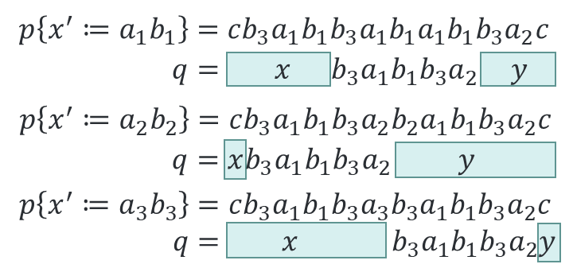

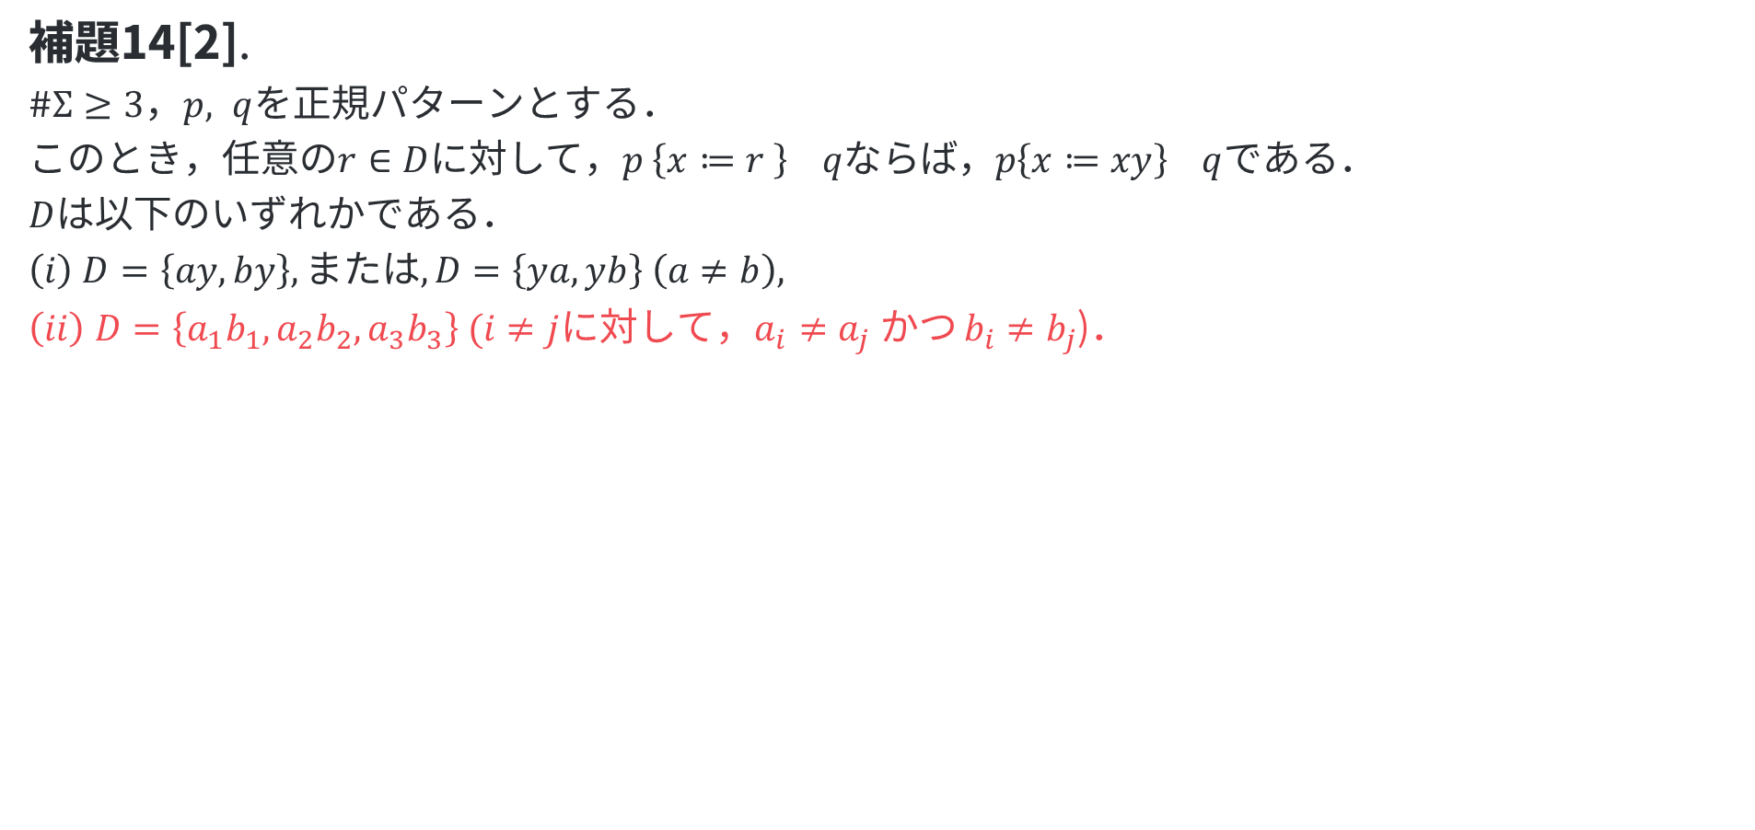
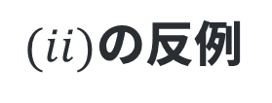
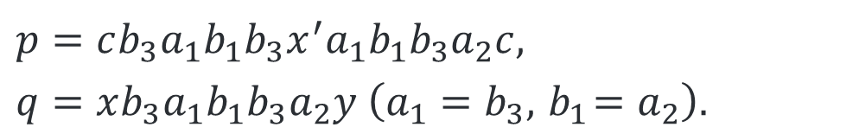
補題14の反例
補題14[2].
$\#Σ≥3，p, q$を正規パターンとする．
このとき，任意の$r∈D$に対して，$p \left\{x≔r \right\} qならば$，$p\left\{x≔xy\right\} q$である．
$D$は以下のいずれかである．
$\left(i\right) D=\left\{ay, by\right\}, または,D=\left\{ya,yb\right\} \left(a≠b\right),$
$\left(ii\right) D=\left\{a_{1}b_{1}, a_{2}b_{2}, a_{3}b_{3}\right\} (i≠j$に対して，$a_{i}≠a_{j}$かつ $b_{i}≠b_{j}$)．
補題14 $(ii)$ には反例が存在する．
$(ii)$の反例
$p=cb_{3}a_{1}b_{1}b_{3}x^{′}a_{1}b_{1}b_{3}a_{2}c,$
$q=xb_{3}a_{1}b_{1}b_{3}a_{2}y \left(a_{1}=b_{3}, { b}_{1}=a_{2}\right).$
[2] M.Sato et al., Characteristic sets for unions of regular pattern languages and compactness, in Proc. ALT’98,, LNAI 1501, pp.220-233, (1998).

Slide 16
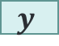
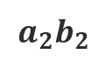
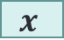

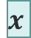
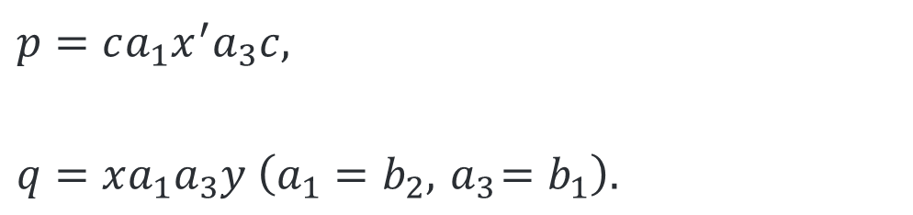
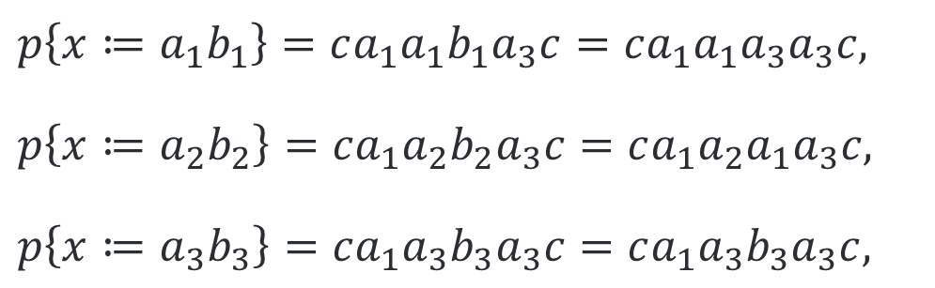
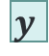
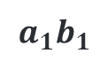
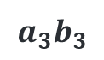

補題14の反例
補題14[2].
$\#Σ≥3，p, q$を正規パターンとする．
このとき，任意の$r∈D$に対して，$p \left\{x≔r \right\} qならば$，$p\left\{x≔xy\right\} q$である．
$D$は以下のいずれかである．
$\left(i\right) D=\left\{ay, by\right\}, または,D=\left\{ya,yb\right\} \left(a≠b\right),$
$\left(ii\right) D=\left\{a_{1}b_{1}, a_{2}b_{2}, a_{3}b_{3}\right\} (i≠j$に対して，$a_{i}≠a_{j}$かつ $b_{i}≠b_{j}$)．
補題14 $(ii)$ には反例が存在する．
$(ii)$の反例
$p\left\{x≔a_{1}b_{1}\right\}=ca_{1}a_{1}b_{1}a_{3}c=ca_{1}a_{1}a_{3}a_{3}c,$
$p\left\{x≔a_{2}b_{2}\right\}=ca_{1}a_{2}b_{2}a_{3}c=ca_{1}a_{2}a_{1}a_{3}c,$
$p\left\{x≔a_{3}b_{3}\right\}=ca_{1}a_{3}b_{3}a_{3}c=ca_{1}a_{3}b_{3}a_{3}c,$
$p=ca_{1}x^{′}a_{3}c,$
$q=xa_{1}a_{3}y \left(a_{1}=b_{2}, { a}_{3}=b_{1}\right).$
$$x$$
$$y$$
$$a_{2}b_{2}$$
$$a_{3}b_{3}$$
$$x$$
$$y$$
$$a_{1}b_{1}$$
$$x$$
$$y$$

Slide 17
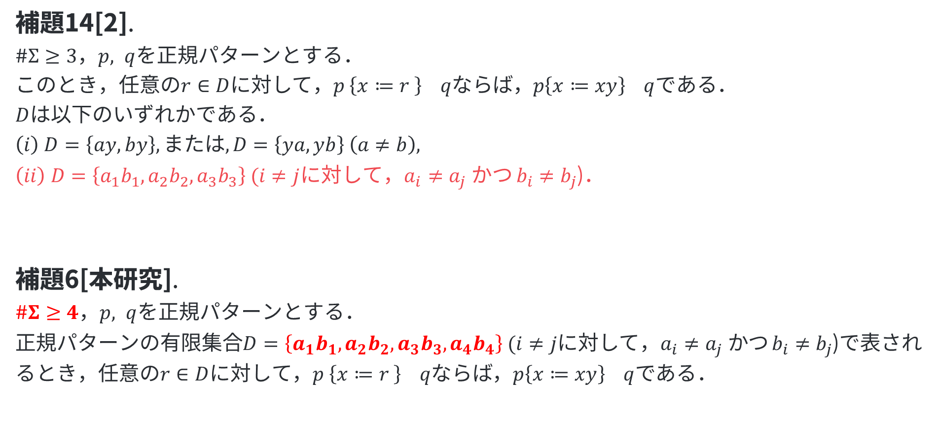
補題14の反例
補題14[2].
$\#Σ≥3，p, q$を正規パターンとする．
このとき，任意の$r∈D$に対して，$p \left\{x≔r \right\} qならば$，$p\left\{x≔xy\right\} q$である．
$D$は以下のいずれかである．
$\left(i\right) D=\left\{ay, by\right\}, または,D=\left\{ya,yb\right\} \left(a≠b\right),$
$\left(ii\right) D=\left\{a_{1}b_{1}, a_{2}b_{2}, a_{3}b_{3}\right\} (i≠j$に対して，$a_{i}≠a_{j}$かつ $b_{i}≠b_{j}$)．
補題6[本研究].
$\#Σ≥4，p, q$を正規パターンとする．
正規パターンの有限集合$D=\left\{a_{1}b_{1}, a_{2}b_{2}, a_{3}b_{3},a_{4}b_{4}\right\} (i≠j$に対して，$a_{i}≠a_{j}$かつ $b_{i}≠b_{j}$)で表されるとき，任意の$r∈D$に対して，$p \left\{x≔r \right\} qならば$，$p\left\{x≔xy\right\} q$である．
[2] M.Sato et al., Characteristic sets for unions of regular pattern languages and compactness, in Proc. ALT’98,, LNAI 1501, pp.220-233, (1998).

Slide 18
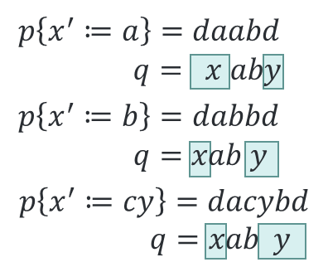
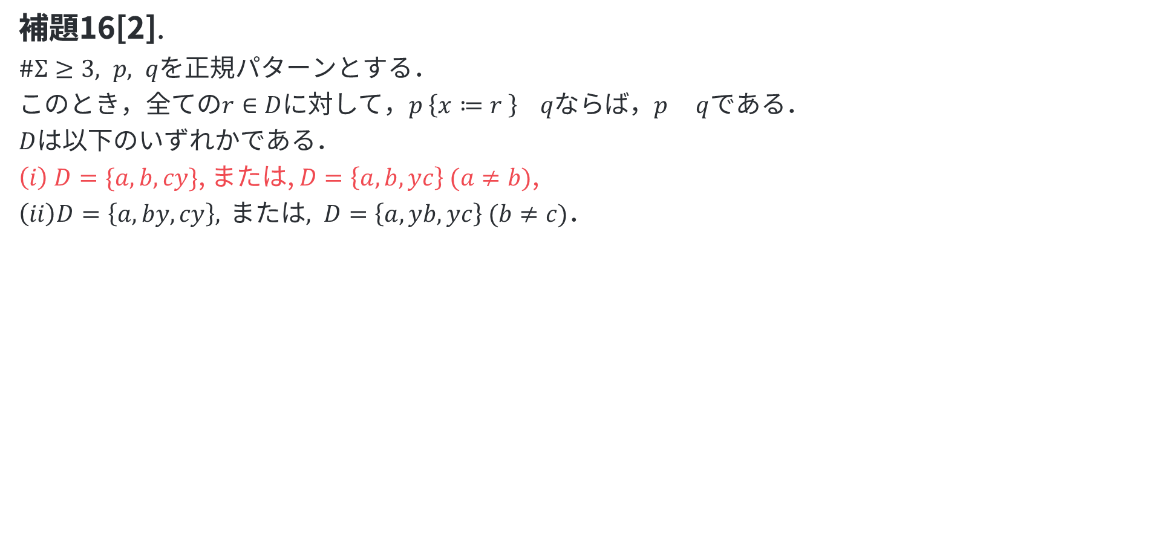

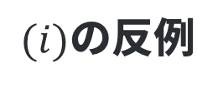
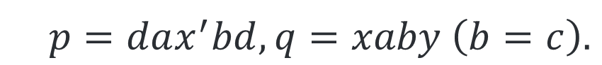
補題16の反例
補題16[2].
$\#Σ≥3, p, q$を正規パターンとする．
このとき，全ての$r∈D$に対して，$p \left\{x≔r \right\} qならば$，$p q$である．
$D$は以下のいずれかである．
$\left(i\right) D=\{a, b, cy\}$, または, $D=\left\{a,b,yc\right\} (a≠b)$,
$\left(ii\right)D=\left\{a, by, cy\right\},\text{ または}, D=\left\{a,yb,yc\right\} (b≠c)$．
補題16 $(i)$ には反例が存在する．
$(i)$の反例
$p=dax^{′}bd, q=xaby \left(b=c\right).$
[2] M.Sato et al., Characteristic sets for unions of regular pattern languages and compactness, in Proc. ALT’98,, LNAI 1501, pp.220-233, (1998).

Slide 19
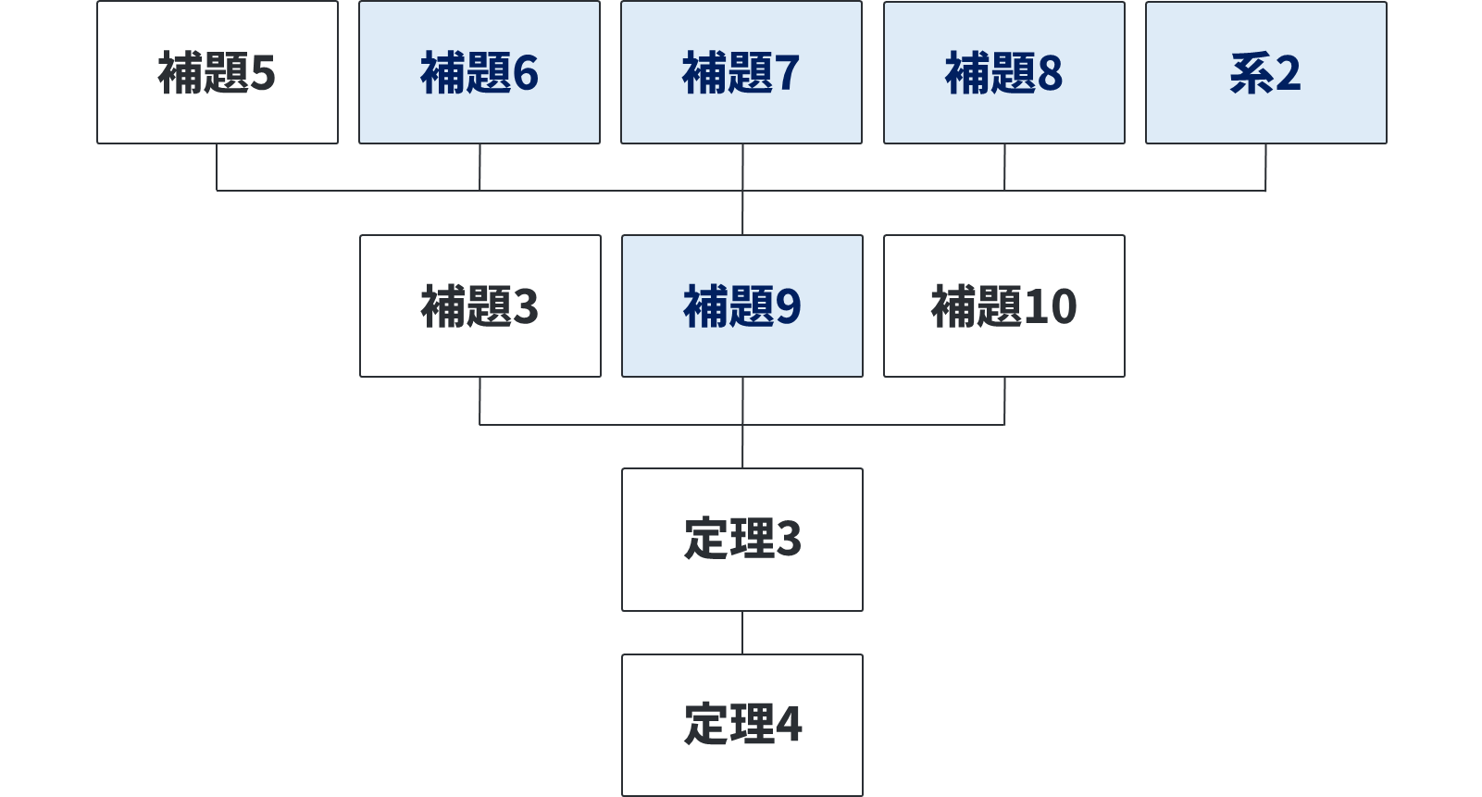
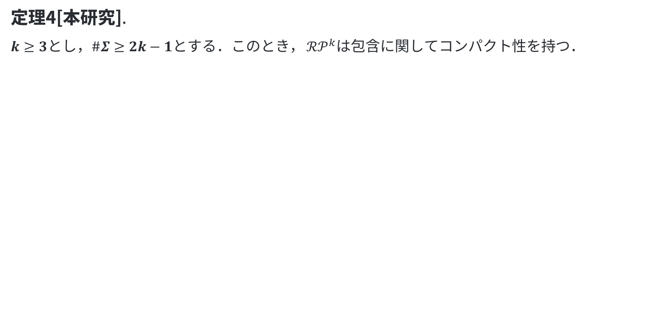
3. 正規パターン集合のコンパクト性
定理4[本研究].
$k≥3$とし，$\#Σ≥2k−1$とする．このとき， $ℛ𝒫^{k}$は包含に関してコンパクト性を持つ．
$ℛ𝒫^{k}:$高々$k (k≥1)$個のパターンからなる$ℛ𝒫$の部分集合の全体.
Notes:
よって，本論文では，定理3として，以下の青色部分の補題と系を新たに与え，証明を行いました．
時間の都合上，最も重要となる補題9のみ説明します．

Slide 20
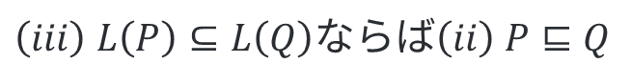
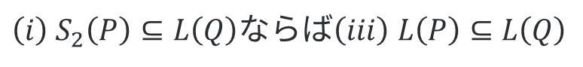

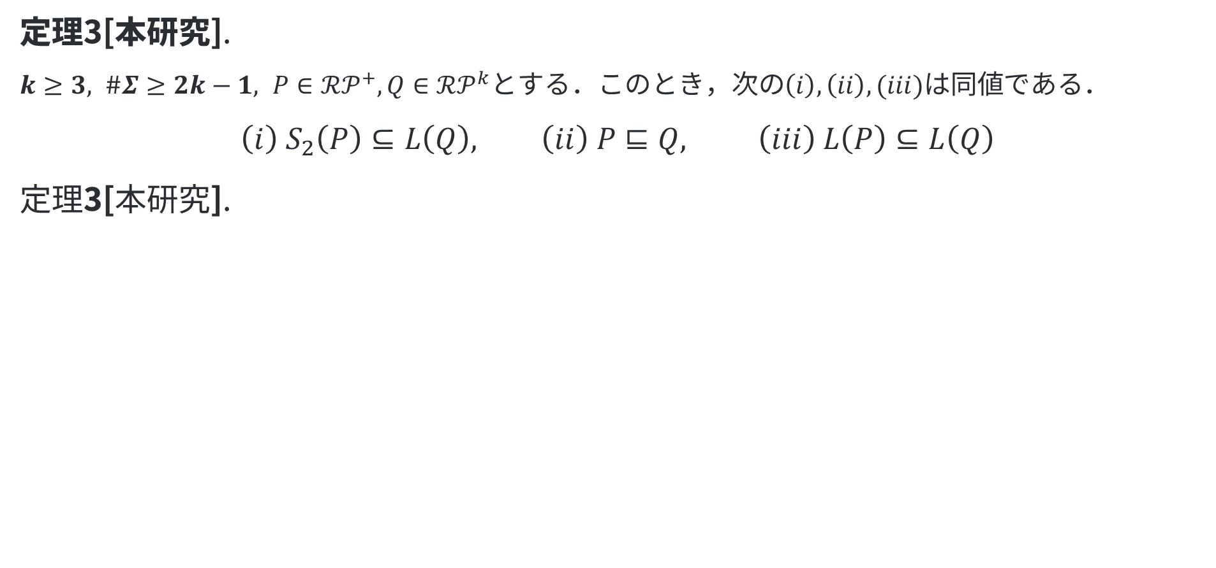
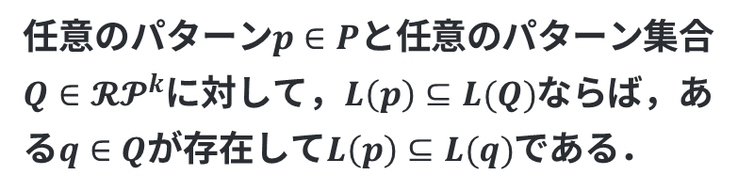
3. 正規パターン集合のコンパクト性
定理3[本研究].
$k≥3, \#Σ≥2k−1, P∈ℛ𝒫^{+}, Q∈ℛ𝒫^{k}$とする．このとき，次の$\left(i\right),\left(ii\right),(iii)$は同値である．
$$\left(i\right) S_{2}\left(P\right)⊆L\left(Q\right), \left(ii\right) P⊑Q, \left(iii\right) L\left(P\right)⊆L\left(Q\right)$$
定理3[本研究].
（この定理が示していること）
$\left(i\right) S_{2}\left(P\right)⊆L\left(Q\right)$ならば$\left(iii\right) L\left(P\right)⊆L\left(Q\right)$
$\left(iii\right) L\left(P\right)⊆L\left(Q\right)$ならば$\left(ii\right) P⊑Q$
任意のパターン$p∈P$と任意のパターン集合$Q∈𝓡𝓟^{k}$に対して，$L\left(p\right)⊆L(Q)$ならば，ある$q∈Q$が存在して$L\left(p\right)⊆L(q)$である．
定理4[本研究].
$S_{2}(P)$は$𝓡{𝓟𝓛}^{k}$における$L(P)$の特徴集合である．
$𝓡𝓟^{k}$が包含に関してコンパクト性を持つ．
$ℛ𝒫^{+}:ℛ𝒫$の空でない有限部分集合の全体, $ℛ𝒫^{k}:$高々$k (k≥1)$個のパターンからなる$ℛ𝒫$の部分集合の全体.

Slide 21
3. 正規パターン集合のコンパクト性
定理4[本研究].
$k≥3$とし，$\#Σ≥2k−1$とする．このとき， $ℛ𝒫^{k}$は包含に関してコンパクト性を持つ．
新たに補題と系(青色部分)を与え，定理4の証明を行った．
時間の都合上，補題9のみ説明します．
$ℛ𝒫^{k}:$高々$k (k≥1)$個のパターンからなる$ℛ𝒫$の部分集合の全体.
Notes:
よって，本論文では，定理3として，以下の青色部分の補題と系を新たに与え，証明を行いました．
時間の都合上，最も重要となる補題9のみ説明します．

Slide 22
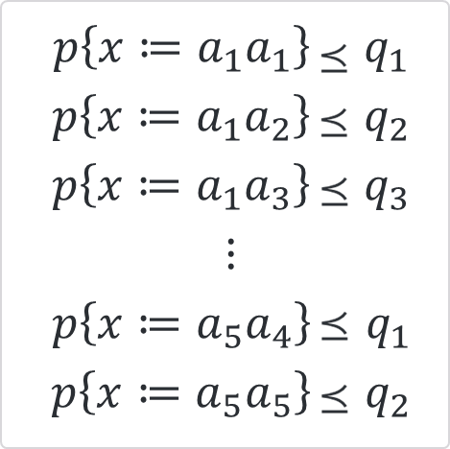
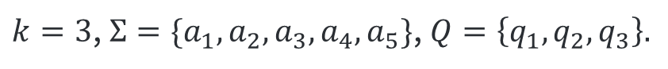
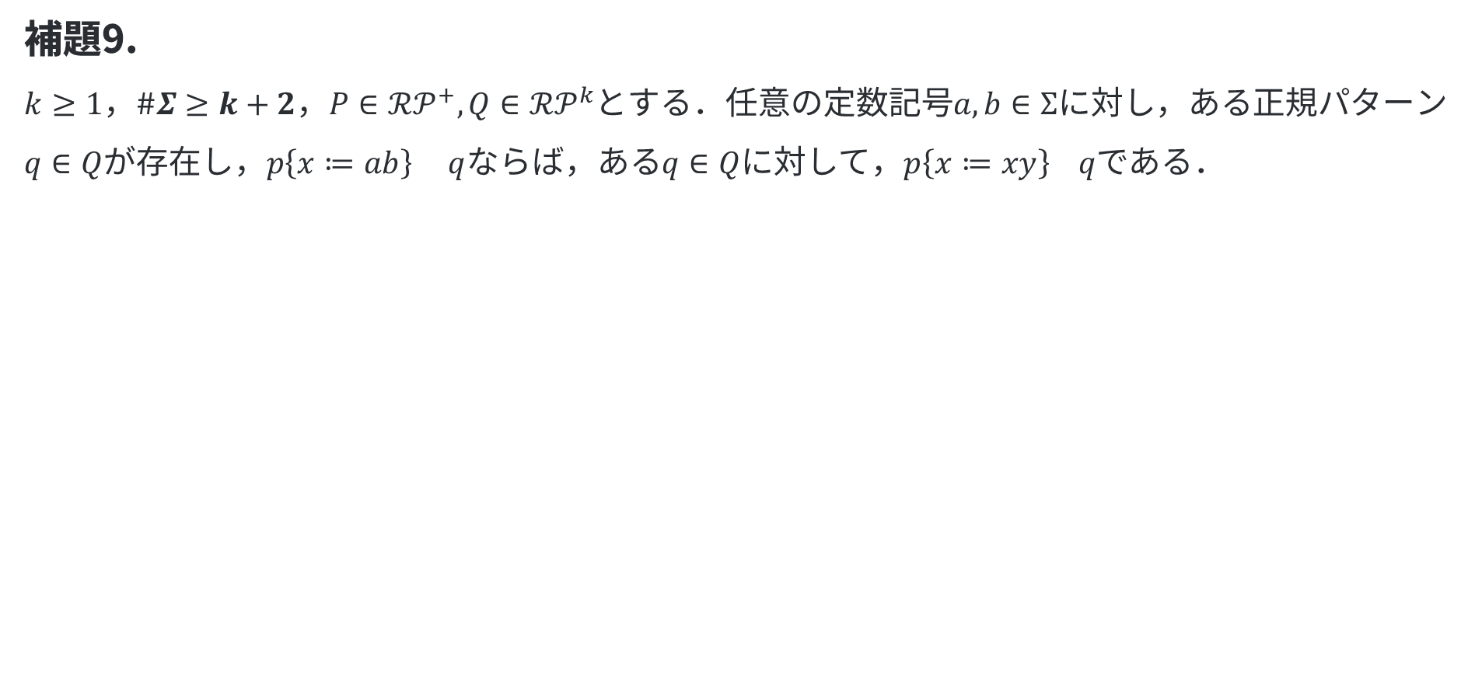
3. 正規パターン集合のコンパクト性
補題9.
$k≥1，\#Σ≥k+2，P∈ℛ𝒫^{+}, Q∈ℛ𝒫^{k}$とする．任意の定数記号$a,b∈Σ$に対し，ある正規パターン$q∈Q$が存在し，$p\left\{x≔ab\right\} q$ならば，ある$q∈Q$に対して，$p\left\{x≔xy\right\} q$である．
（この補題が示していること）
$k=3\text{,} Σ=\{a_{1}, a_{2}, a_{3}, a_{4}, a_{5}\}$, $Q=\left\{q_{1}, q_{2}, q_{3}\right\}.$
$ℛ𝒫^{+}:ℛ𝒫$の空でない有限部分集合の全体, $ℛ𝒫^{k}:$高々$k (k≥1)$個のパターンからなる$ℛ𝒫$の部分集合の全体.
Notes:
補題9はこれらの条件が成り立つとき，任意の定数記号a,bに対し，あるQに属する正規パターンqが存在し，pのxをabに置き換えたパターンがqの例化となっていれば，あるQに属するqに対して，pのxをxyに置き換えたものがqの例化である．
この補題が示している事は，k=3のときを例として挙げると，Σの要素数は少なくとも5個となります．
それらをa1,a2,…,a5とすると，Q={q1,q2,q3}に対して，
Pのxをa1a1に置き換えたものがq2の例化，a1a2に置き換えたものはq1の例化，のように，a5a5まで置き換えたパターンがq1,q2,q3のいずれかの例化となっていたとき，
Pのxをxyに置き換えたものはq1の例化，q2,q3の例化，いずれかに当てはまるというものです．

Slide 23
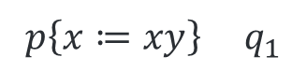
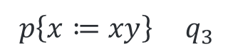
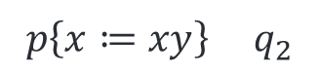
3. 正規パターン集合のコンパクト性
補題9.
$k≥1，\#Σ≥k+2，P∈ℛ𝒫^{+}, Q∈ℛ𝒫^{k}$とする．任意の定数記号$a,b∈Σ$に対し，ある正規パターン$q∈Q$が存在し，$p\left\{x≔ab\right\} q$ならば，ある$q∈Q$に対して，$p\left\{x≔xy\right\} q$である．
（この補題が示していること）
$k=3\text{,} Σ=\{a_{1}, a_{2}, a_{3}, a_{4}, a_{5}\}$, $Q=\left\{q_{1}, q_{2}, q_{3}\right\}.$
$$p\left\{x≔xy\right\} q_{1}$$
$$p\left\{x≔xy\right\} q_{2}$$
いずれかに
当てはまる．
$$p\left\{x≔xy\right\} q_{3}$$
$ℛ𝒫^{+}:ℛ𝒫$の空でない有限部分集合の全体, $ℛ𝒫^{k}:$高々$k (k≥1)$個のパターンからなる$ℛ𝒫$の部分集合の全体.
Notes:
補題9はこれらの条件が成り立つとき，任意の定数記号a,bに対し，あるQに属する正規パターンqが存在し，pのxをabに置き換えたパターンがqの例化となっていれば，あるQに属するqに対して，pのxをxyに置き換えたものがqの例化である．
この補題が示している事は，k=3のときを例として挙げると，Σの要素数は少なくとも5個となります．
それらをa1,a2,…,a5とすると，Q={q1,q2,q3}に対して，
Pのxをa1a1に置き換えたものがq2の例化，a1a2に置き換えたものはq1の例化，のように，a5a5まで置き換えたパターンがq1,q2,q3のいずれかの例化となっていたとき，
Pのxをxyに置き換えたものはq1の例化，q2,q3の例化，いずれかに当てはまるというものです．

Slide 24
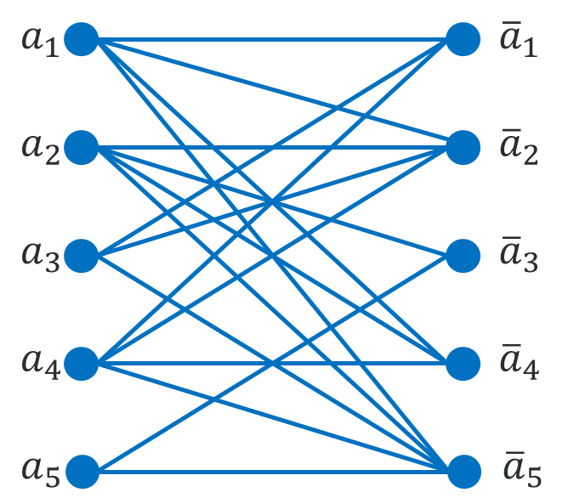
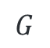
3. 正規パターン集合のコンパクト性
補題9.
$k≥1，\#Σ≥k+2，P∈ℛ𝒫^{+}, Q∈ℛ𝒫^{k}$とする．任意の定数記号$a,b∈Σ$に対し，ある正規パターン$q∈Q$が存在し，$p\left\{x≔ab\right\} q$ならば，ある$q∈Q$に対して，$p\left\{x≔xy\right\} q$である．
（証明の考え方）
長さ2の記号列の一文字目と二文字目の関係を，2部グラフで考える．
$$G$$
$ℛ𝒫^{+}:ℛ𝒫$の空でない有限部分集合の全体, $ℛ𝒫^{k}:$高々$k (k≥1)$個のパターンからなる$ℛ𝒫$の部分集合の全体.
Notes:
この証明は長さ2の記号列の1文字目と2文字目をそれぞれ頂点とした2部グラフで考えます．

Slide 25





3. 正規パターン集合のコンパクト性
補題9.
$k≥1，\#Σ≥k+2，P∈ℛ𝒫^{+}, Q∈ℛ𝒫^{k}$とする．任意の定数記号$a,b∈Σ$に対し，ある正規パターン$q∈Q$が存在し，$p\left\{x≔ab\right\} q$ならば，ある$q∈Q$に対して，$p\left\{x≔xy\right\} q$である．
（証明の考え方）
長さ2の記号列の一文字目と二文字目の関係を，2部グラフで考える．
$$G$$
$${\tilde{G}}_{1}$$
$ℛ𝒫^{+}:ℛ𝒫$の空でない有限部分集合の全体, $ℛ𝒫^{k}:$高々$k (k≥1)$個のパターンからなる$ℛ𝒫$の部分集合の全体.
Notes:
この証明は長さ2の記号列の1文字目と2文字目をそれぞれ頂点とした2部グラフで考えます．

Slide 26

3. 正規パターン集合のコンパクト性
補題9.
$k≥1，\#Σ≥k+2，P∈ℛ𝒫^{+}, Q∈ℛ𝒫^{k}$とする．任意の定数記号$a,b∈Σ$に対し，ある正規パターン$q∈Q$が存在し，$p\left\{x≔ab\right\} q$ならば，ある$q∈Q$に対して，$p\left\{x≔xy\right\} q$である．
補題10.
$\#Σ≥3$とし，$p,q$を正規パターンとする．このとき，ある$a∈Σ$に対し，
$p\left\{x≔a\right\} q$かつ$p\left\{x≔xy\right\} q$ならば$p q$である．
jkafa
定理4.
$k≥3$とし，$\#Σ≥2k−1$とする．このとき， $ℛ𝒫^{k}$は包含に関してコンパクト性を持つ．
任意のパターン$p∈P$と任意のパターン集合$Q∈𝓡𝓟^{k}$に対して，
$L\left(p\right)⊆L(Q)$ならば，ある$q∈Q$が存在して$L\left(p\right)⊆L(q)$である．
$ℛ𝒫^{+}:ℛ𝒫$の空でない有限部分集合の全体, $ℛ𝒫^{k}:$高々$k (k≥1)$個のパターンからなる$ℛ𝒫$の部分集合の全体.
Notes:
この補題9と補題10より，定理3が証明できます．
この定理はkが3以上のときですが，k=2のときは

Slide 27

3. 正規パターン集合のコンパクト性
補題9.
$k≥1，\#Σ≥k+2，P∈ℛ𝒫^{+}, Q∈ℛ𝒫^{k}$とする．任意の定数記号$a,b∈Σ$に対し，ある正規パターン$q∈Q$が存在し，$p\left\{x≔ab\right\} q$ならば，ある$q∈Q$に対して，$p\left\{x≔xy\right\} q$である．
補題10.
$\#Σ≥3$とし，$p,q$を正規パターンとする．このとき，ある$a∈Σ$に対し，$p\left\{x≔a\right\} q$かつ$p\left\{x≔xy\right\} q$ならば$p q$である．
Jkafa
系5.
$\#Σ≥4$とする．このとき， $𝓡𝓟^{2}$は包含に関してコンパクト性を持つ．
任意のパターン$p∈P$と任意のパターン集合$Q∈𝓡𝓟^{2}$に対して，
$L\left(p\right)⊆L(Q)$ならば，ある$q∈Q$が存在して$L\left(p\right)⊆L(q)$である．
$ℛ𝒫^{+}:ℛ𝒫$の空でない有限部分集合の全体, $ℛ𝒫^{2}:$高々2個のパターンからなる$ℛ𝒫$の部分集合の全体.
Notes:
この補題9と補題10より，定理3が証明できます．
この定理はkが3以上のときですが，k=2のときは

Slide 28
発表の流れ
1 | 背景と目的
2 | 準備
3 | 正規パターン集合のコンパクト性
4 | 非隣接変数正規パターン集合のコンパクト性
4 | 非隣接変数正規パターン
5 | まとめ
Notes:
次に目的の2つ目である非隣接変数正規パターンについて説明します．

Slide 29


4.非隣接変数正規パターン集合のコンパクト性
非隣接変数正規パターン(Non-adjacent Regular Pattern)
隣接した変数記号を持たない正規パターンを非隣接変数正規パターンという．
例. $p=abxyb, p^{′}=abxby$.
すべての非隣接変数正規パターンの集合を$ℛ𝒫_{NAV}$で表す．
$ℛ𝒫_{NAV}$の空でない有限部分集合の全体を$ℛ𝒫_{NAV}^{+}$で表す．
高々$k \left(k≥1\right)$個のパターンからなる$ℛ𝒫_{NAV}$の部分集合の全体$\{P∈ℛ𝒫_{NAV}^{+}∣\#P≤k\}$を$ℛ𝒫_{NAV}^{k}$で表す．
定理7.
$\#Σ≥k+2$とする．このとき， $ℛ𝒫_{NAV}^{k}$は包含に関してコンパクト性を持つ．
$p$は非隣接変数正規パターンでないが，
$p′$は非隣接変数正規パターンである．
任意のパターン$p∈P$と任意のパターン集合$Q∈𝓡𝓟_{NAV}^{k}$に対して，
$L\left(p\right)⊆L(Q)$ならば，ある$q∈Q$が存在して$L\left(p\right)⊆L(q)$である．
Notes:
隣接した変数記号を持たない正規パターンを「非隣接変数正規パターン」という．
P=abxybはxyが隣接しているので，非隣接変数正規パターンでありませんが，p’は非隣接変数正規パターンです．
正規パターンの時と同様に，RPNAVとして，それぞれ定義します．
このとき，定理6として，これらの条件が成り立つとき，(i),(ii),(iii)は同値であることが言えます．

Slide 30



4.非隣接変数正規パターン集合のコンパクト性
非隣接変数正規パターン(Non-adjacent Regular Pattern)
隣接した変数記号を持たない正規パターンを非隣接変数正規パターンという．
例. $p=abxyb, p^{′}=abxby$.
すべての非隣接変数正規パターンの集合を$ℛ𝒫_{NAV}$で表す．
$ℛ𝒫_{NAV}$の空でない有限部分集合の全体を$ℛ𝒫_{NAV}^{+}$で表す．
高々$k \left(k≥1\right)$個のパターンからなる$ℛ𝒫_{NAV}$の部分集合の全体$\{P∈ℛ𝒫_{NAV}^{+}∣\#P≤k\}$を$ℛ𝒫_{NAV}^{k}$で表す．
定理6[本研究].
$\#Σ≥k+2, P∈ℛ𝒫_{NAV}^{+}, Q∈ℛ𝒫_{NAV}^{k}$とする．このとき，次の$\left(i\right),\left(ii\right),(iii)$は同値である．
$$\left(i\right) S_{2}\left(P\right)⊆L\left(Q\right), \left(ii\right) P⊑Q, \left(iii\right) L\left(P\right)⊆L\left(Q\right)$$
$p$は非隣接変数正規パターンでないが，
$p′$は非隣接変数正規パターンである．
任意のパターン$p∈P$と任意のパターン集合$Q∈𝓡𝓟_{NAV}^{k}$に対して，
$L\left(p\right)⊆L(Q)$ならば，ある$q∈Q$が存在して$L\left(p\right)⊆L(q)$である．
Notes:
隣接した変数記号を持たない正規パターンを「非隣接変数正規パターン」という．
P=abxybはxyが隣接しているので，非隣接変数正規パターンでありませんが，p’は非隣接変数正規パターンです．
正規パターンの時と同様に，RPNAVとして，それぞれ定義します．
このとき，定理6として，これらの条件が成り立つとき，(i),(ii),(iii)は同値であることが言えます．

Slide 31









4. 非隣接変数正規パターン集合のコンパクト性
定理7.
$\#Σ≥k+2$とする．このとき， $ℛ𝒫_{NAV}^{k}$は包含に関してコンパクト性を持つ．
（証明の考え方）
正規パターン
非隣接変数正規パターン
$$p\left\{x≔xy\right\} q_{1}$$
$$p\left\{x≔xy\right\} q_{1}$$
ある$a∈Σ$に対して，$p\left\{x≔a\right\} q_{1}$であれば，
補題10より示せる．
非隣接変数正規パターン$q_{1}$には$xy$が含まれない．
$$p q_{1}$$
$$p q_{1}$$
任意の$q∈Q$に対して，$p q$であると仮定したとき，$\#Σ≥2k−1$であれば，青色部分が必ず成り立つ．
非隣接変数正規パターンを対象とする場合，
$p\left\{x≔xy\right\} q_{1}$ならば$p q_{1}$が成り立つ．
$ℛ𝒫_{NAV}^{k}:\text{高々}k \left(k≥1\right)\text{個のパターンからなる}ℛ𝒫_{NAV}\text{の部分集合}の$全体.
Notes:
なぜ，このように，示せるかというと，証明の考え方として，正規パターンとの違いがあります．
正規パターンにおいては，p{x:=xy} qの例化と示されたとき，pがqの例化であることをいうためには，青色部分の条件が必要となり，Σの要素数が2k-1個となっていました．
非隣接変数正規パターンにおいては，p{x:=xy} q1の例化であれば，q1にxyが含まれていることは非隣接変数正規パターンであるので，考えられないので，pがqの例化であることが示せます．
よって，補題9よりk+2で証明できます．

Slide 32
発表の流れ
1 | 背景と目的
2 | 準備
3 | 正規パターン集合のコンパクト性
4 | 非隣接変数正規パターン集合のコンパクト性
5 | まとめ

Slide 33

5. まとめ
表1に本研究の結果をまとめて示す．
本研究の結果は，言語の有限和の表現である正規パターンの集合あるいは非隣接変数正規パターンの集合を対象とした効率的な学習アルゴリズムが設計できることを示している．
今後の課題
非隣接変数正規パターン言語の有限和を正例から同定する多項式時間帰納推論アルゴリズム及び一つの正例と線形回の所属性質問を用いて同定する質問学習アルゴリズムの高速化．
グラフパターンへ拡張
表1. 包含に関するコンパクト性を持つための定数記号の数$\#Σ$に関する条件
$$パターン集合$$ | $$k=2$$ | $$k≥3$$
$$ℛ𝒫^{k}$$ | $4$以上[系5] | $2k−1$以上[定理4]
$$ℛ𝒫_{NAV}^{k}$$ | $k+2$以上[定理7]
$$𝒫^{k}$$ | 未解決
$𝒫^{k}:\text{高々}k (k≥1)\text{個のパターンからなる}𝒫\text{の部分集合}$の全体.
Notes:
まとめはこのようになっています．

Slide 34
ご清聴ありがとうございました．

Slide 35
補足資料 – 補題16の反例
補題16[2].
$\#Σ≥3, p, q$を正規パターンとする．
このとき，全ての$r∈D$に対して，$p \left\{x≔r \right\} qならば$，$p q$である．
$D$は以下のいずれかである．
$\left(i\right) D=\{a, b, cy\}$, または, $D=\left\{a,b,yc\right\} (a≠b)$,
$\left(ii\right)D=\left\{a, by, cy\right\},\text{ または}, D=\left\{a,yb,yc\right\} (b≠c)$．
補題16 $(i)$ には反例が存在する．
$(i)$の反例
$p=dax^{′}bd, q=xaby \left(b=c\right).$
[2] M.Sato, Y.Mukouchi, D.Zheng, Characteristic sets for unions of regular pattern languages and compactness, Lecture Notes in Artificial Intelligence, 1501, (1998), 220-233.

Slide 36



補足資料 - 特徴集合$S_{2}(P)$
有限集合$S_{n}\left(p\right)$
$S_{n}\left(p\right)$とは$p$に含まれる全ての変数記号を，長さ$n$以下の定数記号列と置き換えることによって得られる全ての定数記号列の集合である．
正規パターンの空でない有限集合$P$に対して，$S_{n}\left(P\right)=\bigcup_{p∈P}{S_{n}(p)}$と定義する．
任意の$n (n≥1)$に対して，$S_{n}\left(P\right)⊆S_{n+1}\left(P\right)⊆L(P)$である．
例. $p=axb, Σ=\left\{a,b\right\},$
$S_{1}\left(p\right)=\left\{aab,abb\right\},$ $S_{2}\left(p\right)=\left\{aab,abb,aaab,aabb,abab,abbb\right\}.$
（特徴集合の説明）
有限集合
無限集合
$S_{2}\left(p\right)⊆L\left(Q\right)$ならば$L\left(p\right)⊆L\left(Q\right)$
$L\left(p\right)⊆L(Q)$ならば，ある$q∈Q$が存在して$L\left(p\right)⊆L(q)$である．
特徴集合
コンパクト性を持つ
[2] M.Sato et al., Characteristic sets for unions of regular pattern languages and compactness, Lecture Notes in Artificial Intelligence, 1501, (1998), 220-233.
Notes:
まず，重要となってくる特徴集合の定義を説明します．
本論文では，この特徴集合を考えるうえで，Sn(p)という有限集合を定義します．
Sn(p)とはpに含まれるすべての変数記号を，長さn以下の定数記号列と置き換えることによって，得られる全ての定数記号列の集合である．
任意のnに対して，この関係が成り立ちます．
例を見ていただけると，Sn(p)について理解しやすいと思います．
このSn(p)を定義したとき，定理1が示されています．
任意のRPkに属するPに対して，Sn(P)がRPLk内の正規パターン言語L(P)の特徴集合であるようなnが存在する．

Slide 37



補足資料 – 特徴集合の活用
複数の正規パターン言語の和に拡張した場合，特徴集合を活用し， 正規パターン言語の有限和を正例の集合から同定する．
$$L\left(π_{1}\right)⊆L(π_{∗1})$$
$$L(π_{1})$$
？
正例$t_{1}$
包含に関してコンパクト性を持つ
包含に関してコンパクト性を持たない
$T_{1}=\{t_{1},t_{2},⋯,t_{n}\}$の要素$t_{i}$から$π_{i}$を獲得する．
正例から同定することが難しい．

Slide 38


補足資料 – コンパクト性が成り立たない時
例.
$Σ=\{a,b,c\}$を3つの定数記号からなる集合，$p,q_{1},q_{2}$を正規パターン，$x,x^{′},x′′$を変数記号とする．
$$p=x^{′}axbx^{′′}, q_{1}=x^{′}abx^{′′}, q_{2}=x^{′}cx^{′′}.$$
$w∈Σ^{+}$とする．$w$に$c$が含まれるとき，$p\left\{x≔w\right\} q_{2}$となり，$c$が含まれないとき，$p\left\{x≔w\right\} q_{1}$となる．よって，$L\left(p\right)⊆L\left(q_{1}\right)∪L(q_{2})$である．しかし，$p q_{1}$かつ$p q_{2}$である．

Slide 39

補足資料 - 特徴集合$S_{2}(P)$
特徴集合の定義.
$ℒ$を言語クラス，$Lをℒ$に属する言語とする．空でない$L$の有限部分集合$S⊆Σ^{+}がℒ$における$L$の特徴集合であるとは，任意の$L^{′}∈ℒ$に対して，$S⊆L′$ならば$L⊆L′$となるときをいう．
有限集合$S_{n}\left(p\right)$
$S_{n}\left(p\right)$とは$p$に含まれる全ての変数記号を，長さ$n$以下の定数記号列と置き換えることによって得られる全ての定数記号列の集合である．
正規パターンの空でない有限集合$P$に対して，$S_{n}\left(P\right)=\bigcup_{p∈P}{S_{n}(p)}$と定義する．
任意の$n (n≥1)$に対して，$S_{n}\left(P\right)⊆S_{n+1}\left(P\right)⊆L(P)$である．
例. $p=axb, Σ=\left\{a,b\right\},$
$S_{1}\left(p\right)=\left\{aab,abb\right\},$ $S_{2}\left(p\right)=\left\{aab,abb,aaab,aabb,abab,abbb\right\}.$
定理1 [2].
任意の$P∈ℛ𝒫^{k}$に対して，$S_{n}(P)$が$ℛ𝒫ℒ^{k}内の正規パターン言語L(P)$の特徴集合であるような$n (n≥1)$が存在する．
[2] M.Sato et al., Characteristic sets for unions of regular pattern languages and compactness, Lecture Notes in Artificial Intelligence, 1501, (1998), 220-233.
Notes:
まず，重要となってくる特徴集合の定義を説明します．
本論文では，この特徴集合を考えるうえで，Sn(p)という有限集合を定義します．
Sn(p)とはpに含まれるすべての変数記号を，長さn以下の定数記号列と置き換えることによって，得られる全ての定数記号列の集合である．
任意のnに対して，この関係が成り立ちます．
例を見ていただけると，Sn(p)について理解しやすいと思います．
このSn(p)を定義したとき，定理1が示されています．
任意のRPkに属するPに対して，Sn(P)がRPLk内の正規パターン言語L(P)の特徴集合であるようなnが存在する．

Slide 40



補足資料 - 特徴集合$S_{2}(P)$
特徴集合の定義.
$ℒ$を言語クラス，$Lをℒ$に属する言語とする．空でない$L$の有限部分集合$S⊆Σ^{+}がℒ$における$L$の特徴集合であるとは，任意の$L^{′}∈ℒ$に対して，$S⊆L′$ならば$L⊆L′$となるときをいう．
定理1 [2].
任意の$P∈ℛ𝒫^{k}$に対して，$S_{n}(P)$が$ℛ𝒫ℒ^{k}内の正規パターン言語L(P)$の特徴集合であるような$n (n≥1)$が存在する．
（この定理1が示していること）
有限集合
無限集合
$S_{n}\left(P\right)⊆L\left(Q\right)$ならば$L\left(P\right)⊆L\left(Q\right)$
となる$n$が存在する．
この特徴集合を活用し，正規パターン言語の有限和を正例から同定する．

Slide 41







補足資料 – 補題9の証明①
$p=p_{1}xp_{2}$とし，$Q=\{q_{1},⋯,q_{k}\}$とする．次のように記号を定義する．
$G=(Σ,\tilde{Σ};A^{′}×{\tilde{B}}^{′})$を$Σ$と$\tilde{Σ}を$部集合とし，$A^{′}×\tilde{B}′$を辺集合とする2部グラフとする．
${\tilde{G}}_{i}=(Σ,\tilde{Σ};{\tilde{E}}_{i})$を$Σ$と$\tilde{Σ}を$部集合とし， ${\tilde{E}}_{i}=\{\left(a,\tilde{b}\right)∈A^{′}×{\tilde{B}}^{′}∣p\left\{x≔ab\right\} q_{i}\}$を辺集合とする2部グラフとする．
$$A_{i}$$ | $$\left\{a∈Σ ∣ p\left\{x≔ay\right\} q_{i}, y∈X\right\}$$
$$B_{i}$$ | $$\left\{b∈Σ ∣ p\left\{x≔yb\right\} q_{i}, y∈X\right\}$$
$$A$$ | $\bigcup_{i=1}^{k}{A_{i}}$
$$B$$ | $\bigcup_{i=1}^{k}{B_{i}}$
$$\tilde{B}$$ | $$\left\{\tilde{b} ∣ b∈B\right\}$$
$$A^{′}$$ | $$Σ∖A$$
$$B^{′}$$ | $$Σ∖B$$
$$\tilde{Σ}$$ | $$\left\{\tilde{c} ∣ c∈Σ\right\}$$
$${\tilde{B}}^{′}$$ | $$\left\{b ∣ b∈\tilde{Σ}∖\tilde{B}\right\}$$
$$G$$
$${\tilde{G}}_{i}$$

Slide 42


補足資料 – 補題9の証明②
任意の$i (i=1,…,k)$に対して，$p\{x≔xy\} q_{i}$と仮定する．
$\#A_{i}≥2$または$\#B_{i}≥2$となる$i$が存在するとき，補題5より，$p\left\{x≔xy\right\} q_{i}$となる． これは，仮定に矛盾する．よって，任意の$i$に対して，$\#A_{i}≤1$かつ$\#B_{i}≤1$となる． また，$0≤\#A≤k$かつ$0≤\#B≤k$となり， $2≤\#A′≤k+2$かつ$2≤\#{\tilde{B}}^{′}≤k+2$となる．
(証明の進め方)
これらの条件を考慮し，場合分けを行って，それぞれに対し，仮定との矛盾を導く．

Slide 43







補足資料 – 補題9の証明③
$\#A$と$\#\tilde{B}$の関係を，次の3つの場合に分けて証明する．
(1)$\#A=k$かつ$\#\tilde{B}≤k$ (2)$\#A=k−1$かつ$\#\tilde{B}≤k−1$ (3)$\#A≤k−2$かつ$\#\tilde{B}≤k−2$
(1) $\#A=k$かつ$\#\tilde{B}≤k$
$|A^{′}∩B^{′}|$の関係は，3種類に分けられる．
なぜ， $|A^{′}∩B^{′}|$の関係で分けるのか？
系2に対応するパターンが存在することを考慮しないといけないため．
$p\left\{x≔a_{1}y\right\} q,$
$p\left\{x≔ya_{k+1}\right\} q$かつ
$p\left\{x≔a_{k+1}a_{1}\right\} q$
（$\#A=k$かつ$\#\tilde{B}=k$のとき）

Slide 44







補足資料 – 補題9の証明④
(1-1) $\left|A^{′}∩B^{′}\right|=0$
系2に対応するパターンが存在することを考慮したとき，次のような条件を満たす${\tilde{G}}_{i}$が存在する．
補題7と補題8より，${\tilde{G}}_{i}$には2本以上の辺は含まれない． $\left|A^{′}∩B^{′}\right|=0$のとき，系2に対応するパターン$q_{i_{0}},q_{i_{1}}$が存在する場合，${\tilde{G}}_{i_{0}}$と${\tilde{G}}_{i_{1}}$に辺は1本のみ含まれる．
$${\tilde{G}}_{i}$$
$${\tilde{G}}_{i_{0}}$$
$${\tilde{G}}_{i_{1}}$$
$p\left\{x≔a_{1}y\right\} q,$
$p\left\{x≔ya_{k+1}\right\} q$かつ
$p\left\{x≔a_{k+1}a_{1}\right\} q$

Slide 45








補足資料 – 補題9の証明⑤
(1-1) $\left|A^{′}∩B^{′}\right|=0$
ここで，$G$に含まれる辺数は，$2×2=4$本であるから，残り2本は${\tilde{G}}_{i_{0}}$と${\tilde{G}}_{i_{1}}$を除いた赤枠部分のグラフに含まれる．$i_{0}=1,i_{1}=2$とすると次のように表現できる．
$$G$$
$${\tilde{G}}_{1}$$
$${\tilde{G}}_{2}$$
$${\tilde{G}}_{3}$$
$$⋯$$
$${\tilde{G}}_{k}$$
4本
2本
2本

Slide 46








補足資料 – 補題9の証明⑥
(1-1) $\left|A^{′}∩B^{′}\right|=0$
ある${\tilde{G}}_{i} (i=3,…,k)$に辺が1本以上含まれるとき，補題7より，$p\{x≔xy\} q_{i}$となる．
これは仮定($p\left\{x≔xy\right\} q_{i})$に矛盾する．
例.
$p\left\{x≔a_{j}y\right\} q, p\left\{x≔ya_{z}\right\} q$かつ$p\left\{x≔a_{k+2}a_{1}\right\} q$
$${\tilde{G}}_{3}$$
$$⋯$$
$${\tilde{G}}_{k}$$
$${\tilde{G}}_{4}$$
$$a_{j},a_{z}≠{a_{1},a}_{k+2}$$
$p\left\{x≔dy\right\} q, p\left\{x≔ya\right\} q$かつ$p\left\{x≔bc\right\} q (b≠a,d$かつ$c≠a,d)$
補題7の条件に当てはまる．
2本

Slide 47

補足資料 – 定理3
定理3[本研究].
$k≥3, \#Σ≥2k−1, P∈ℛ𝒫^{+}, Q∈ℛ𝒫^{k}$とする．このとき，次の$\left(i\right),\left(ii\right),(iii)$は同値である．
$$\left(i\right) S_{2}\left(P\right)⊆L\left(Q\right), \left(ii\right) P⊑Q, \left(iii\right) L\left(P\right)⊆L\left(Q\right)$$
（この定理が示していること）
$\left(i\right) S_{2}\left(P\right)⊆L\left(Q\right)$ならば$\left(iii\right) L\left(P\right)⊆L\left(Q\right)$
$S_{2}(P)$は$𝓡{𝓟𝓛}^{k}$における$L(P)$の特徴集合である．
$ℛ𝒫^{+}:ℛ𝒫$の空でない有限部分集合の全体, $ℛ𝒫^{k}:$高々$k (k≥1)$個のパターンからなる$ℛ𝒫$の部分集合の全体.
Notes:
本論文で，メインとなる定理の説明をします．
この定理17はSatoらによって示されたもので，これらの条件が成り立つとき，(i),(ii),(iii)が同値であるということを言っています．
この定理が示している事は，大きく2つあります．
1つ目は，特徴集合
2つ目はコンパクト性
すなわち，この定理を証明することで，その2点が証明できます．

Slide 48

補足資料 – 定理3
定理3[本研究].
$k≥3, \#Σ≥2k−1, P∈ℛ𝒫^{+}, Q∈ℛ𝒫^{k}$とする．このとき，次の$\left(i\right),\left(ii\right),(iii)$は同値である．
$$\left(i\right) S_{2}\left(P\right)⊆L\left(Q\right), \left(ii\right) P⊑Q, \left(iii\right) L\left(P\right)⊆L\left(Q\right)$$
（この定理が示していること）
$\left(i\right) S_{2}\left(P\right)⊆L\left(Q\right)$ならば$\left(iii\right) L\left(P\right)⊆L\left(Q\right)$
$\left(iii\right) L\left(P\right)⊆L\left(Q\right)$ならば$\left(ii\right) P⊑Q$
$S_{2}(P)$は$𝓡{𝓟𝓛}^{k}$における$L(P)$の特徴集合である．
$ℛ𝒫^{+}:ℛ𝒫$の空でない有限部分集合の全体, $ℛ𝒫^{k}:$高々$k (k≥1)$個のパターンからなる$ℛ𝒫$の部分集合の全体.

Slide 49


補足資料 – 定理3
定理3[本研究].
$k≥3, \#Σ≥2k−1, P∈ℛ𝒫^{+}, Q∈ℛ𝒫^{k}$とする．このとき，次の$\left(i\right),\left(ii\right),(iii)$は同値である．
$$\left(i\right) S_{2}\left(P\right)⊆L\left(Q\right), \left(ii\right) P⊑Q, \left(iii\right) L\left(P\right)⊆L\left(Q\right)$$
（この定理が示していること）
$\left(i\right) S_{2}\left(P\right)⊆L\left(Q\right)$ならば$\left(iii\right) L\left(P\right)⊆L\left(Q\right)$
$\left(iii\right) L\left(P\right)⊆L\left(Q\right)$ならば$\left(ii\right) P⊑Q$
任意の$p∈P$に対して，
ある$q∈Q$が存在し，$p q$となる．
補題1より
任意の$p∈P$に対して，
ある$q∈Q$が存在し，$L\left(p\right)⊆L(q)$となる．
$S_{2}(P)$は$𝓡{𝓟𝓛}^{k}$における$L(P)$の特徴集合である．
$ℛ𝒫^{+}:ℛ𝒫$の空でない有限部分集合の全体, $ℛ𝒫^{k}:$高々$k (k≥1)$個のパターンからなる$ℛ𝒫$の部分集合の全体.

Slide 50

補足資料 – 定理3
定理3[本研究].
$k≥3, \#Σ≥2k−1, P∈ℛ𝒫^{+}, Q∈ℛ𝒫^{k}$とする．このとき，次の$\left(i\right),\left(ii\right),(iii)$は同値である．
$$\left(i\right) S_{2}\left(P\right)⊆L\left(Q\right), \left(ii\right) P⊑Q, \left(iii\right) L\left(P\right)⊆L\left(Q\right)$$
（この定理が示していること）
$\left(i\right) S_{2}\left(P\right)⊆L\left(Q\right)$ならば$\left(iii\right) L\left(P\right)⊆L\left(Q\right)$
$\left(iii\right) L\left(P\right)⊆L\left(Q\right)$ならば$\left(ii\right) P⊑Q$
任意のパターン$p∈P$と任意のパターン集合$Q∈𝓡𝓟^{k}$に対して，$L\left(p\right)⊆L(Q)$ならば，ある$q∈Q$が存在して$L\left(p\right)⊆L(q)$である．
$S_{2}(P)$は$𝓡{𝓟𝓛}^{k}$における$L(P)$の特徴集合である．
$𝓡𝓟^{k}$が包含に関するコンパクト性を持つ．
$ℛ𝒫^{+}:ℛ𝒫$の空でない有限部分集合の全体, $ℛ𝒫^{k}:$高々$k (k≥1)$個のパターンからなる$ℛ𝒫$の部分集合の全体.

Slide 51











補足資料 – グラフとパターン
下の図のように、グラフをパターンで考えることができる。
$$a$$
$$b$$
$$e$$
$$abxde$$
$$x$$
$$d$$
$$a$$
$$b$$
$$c$$
$$x$$
$$abcx$$

